Slide 1
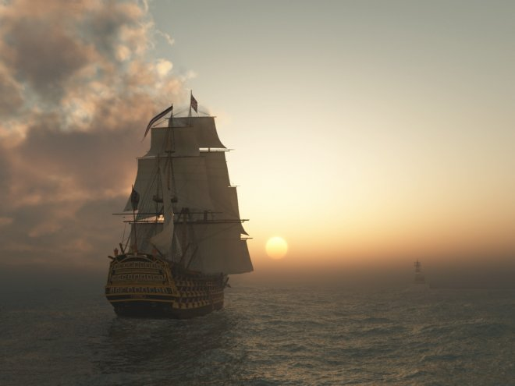
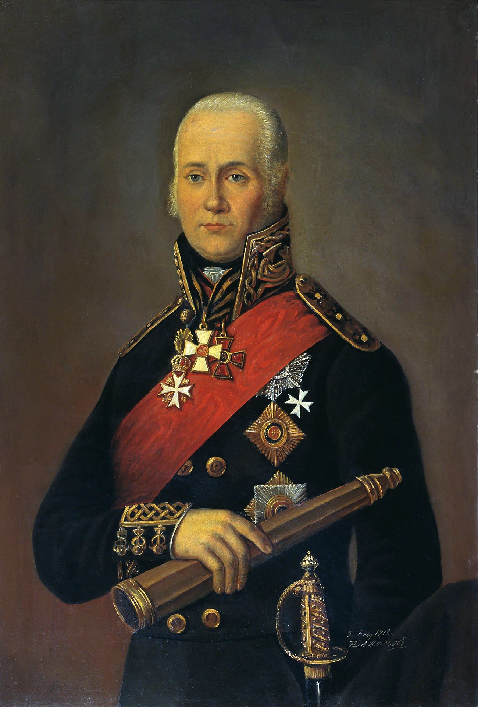
НЕПОБЕДИМЫЙ АДМИРАЛ
Святой праведный воин
ФЕОДОР УШАКОВ

Slide 2
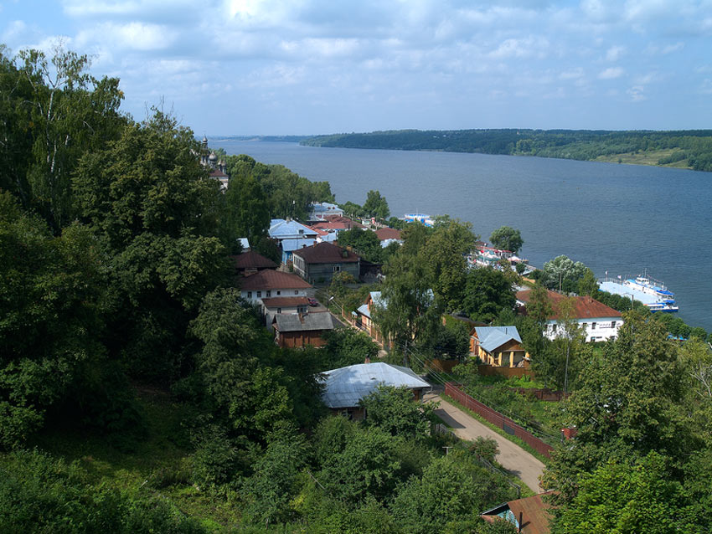
ДЕТСТВО И ЮНОСТЬ
Ф. Ф. Ушаков родился
24 февраля 1745 года в селе Бурнаково, на Волге в небогатой дворянской семье.

Slide 3
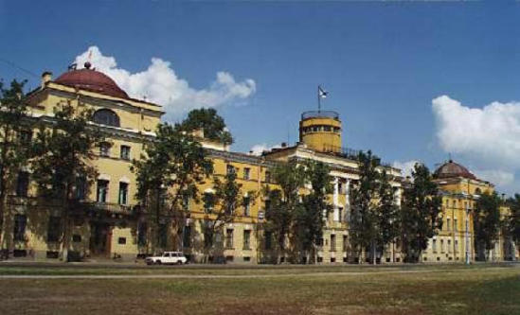
В 16 лет он поступил в Морской кадетский корпус в Санкт-Петербурге

Slide 4
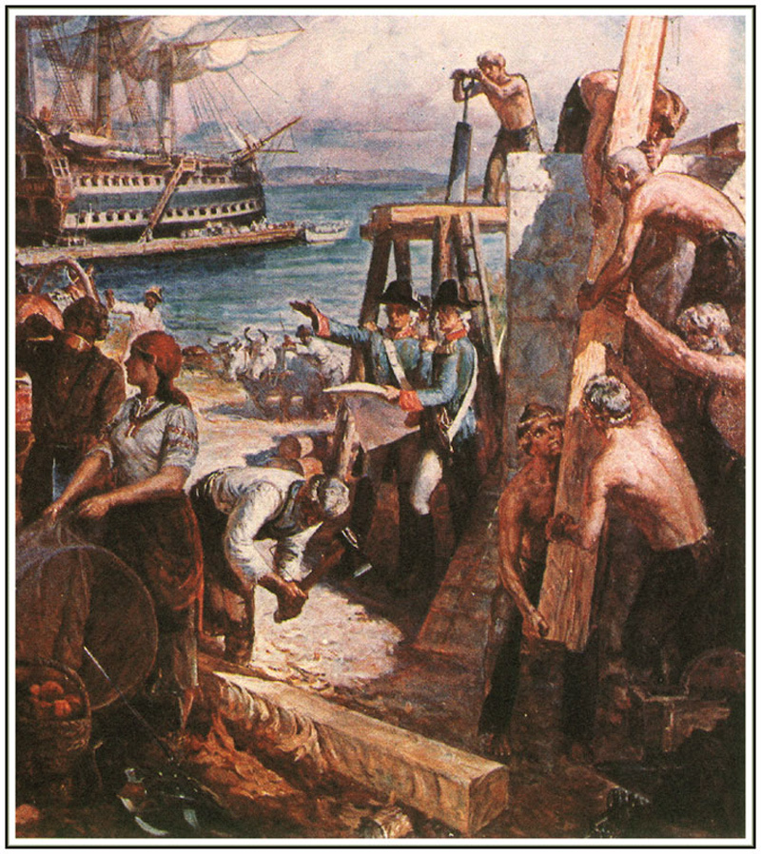

Slide 5
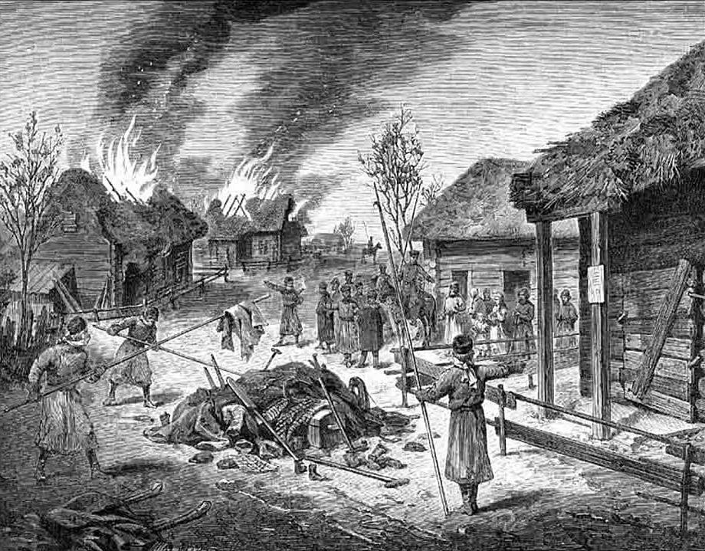

Slide 6
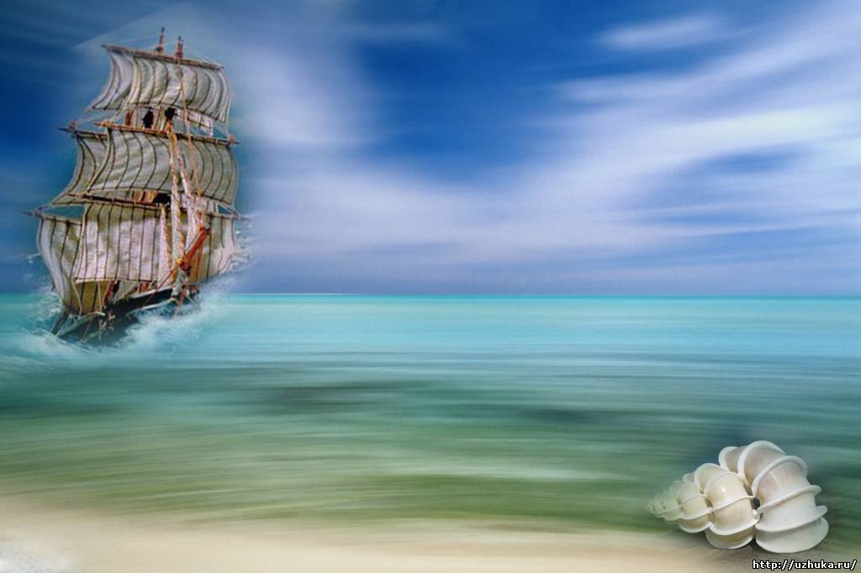
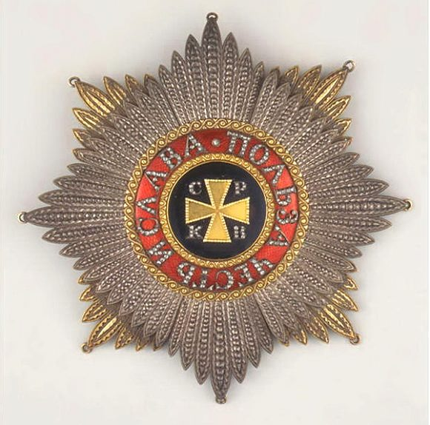
Орден
СВЯТОГО
ВЛАДИМИРА

Slide 7
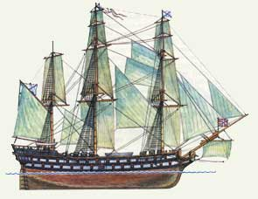
Линейный корабль
«СВЯТОЙ ПАВЕЛ»

Slide 8
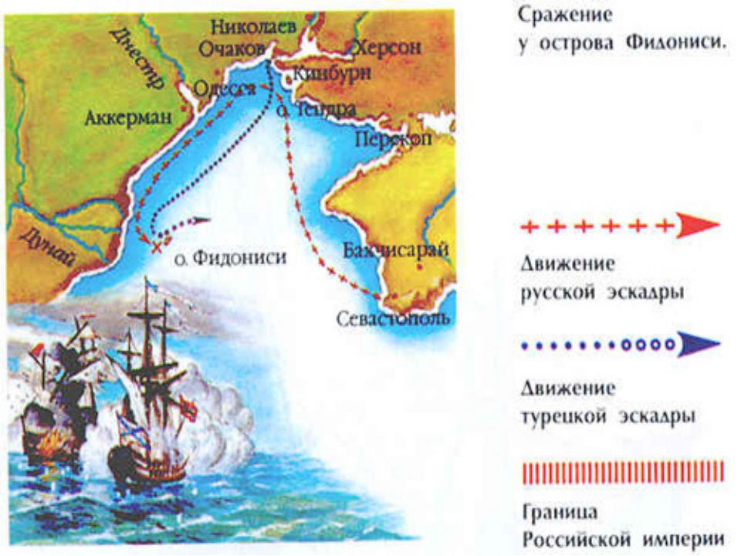

Slide 9
Орден СВЯТОГО ГЕОРГИЯ
2 степени

Slide 10
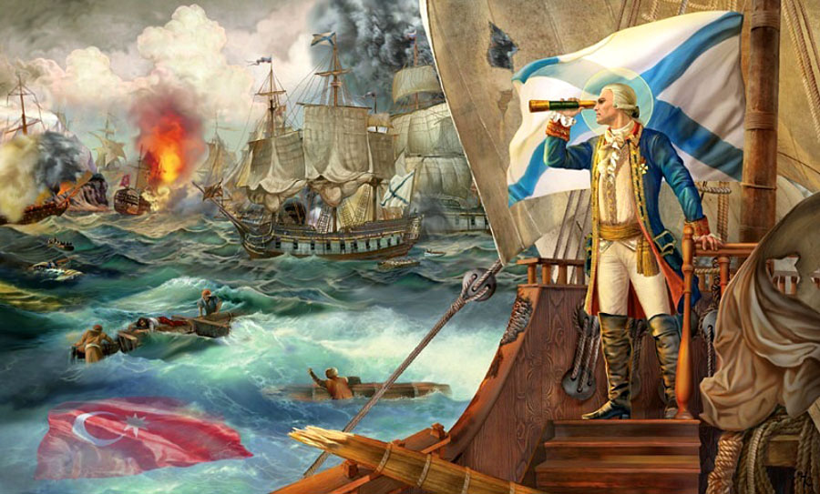

Slide 11
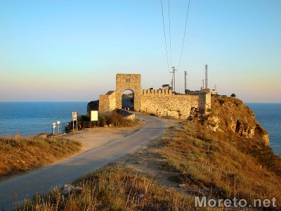
В 1791 году у мыса Калиакрия русско-турецкая война завершилась..

Slide 12
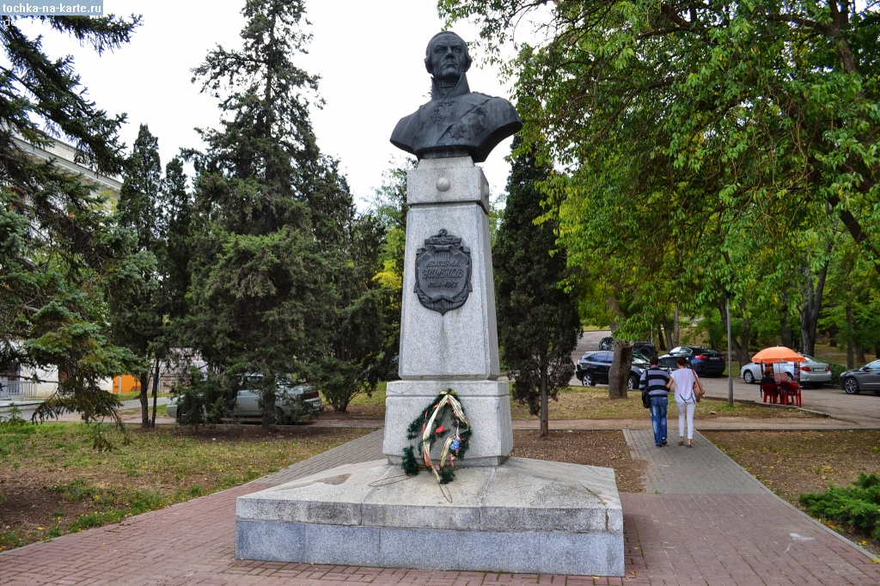

Slide 13
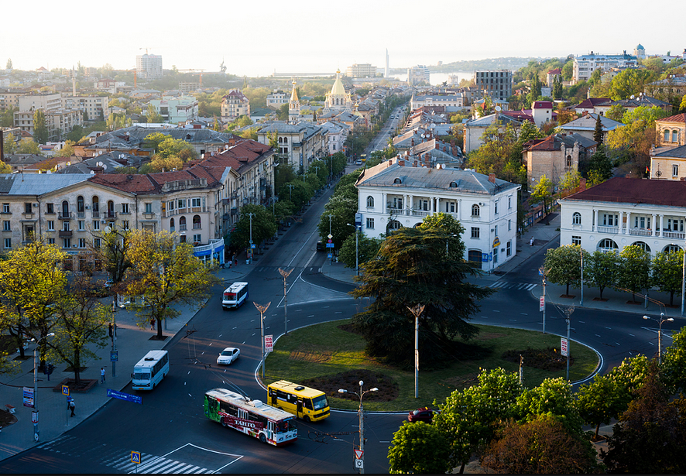
Севастополь – город Ф. Ушакова

Slide 14
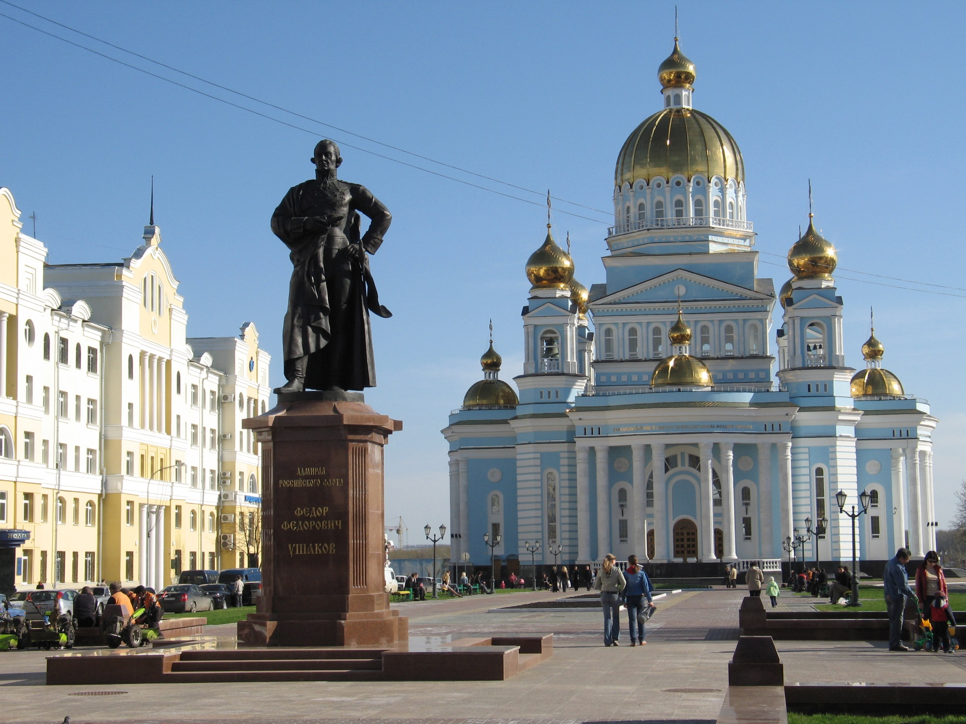

Slide 15
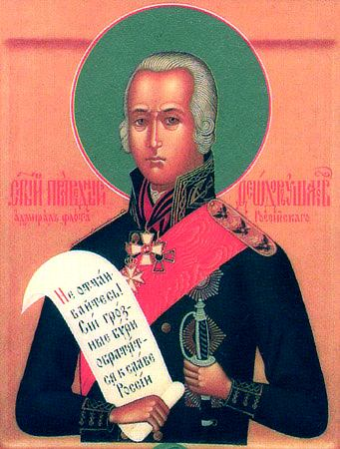
В 2001 году Русская Православная Церковь за самоотверженный подвиг, благочестивую жизнь канонизировала в лике общецерковных святых Федора Ушакова.

Slide 16
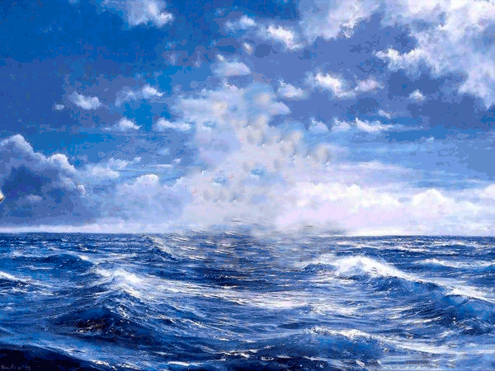
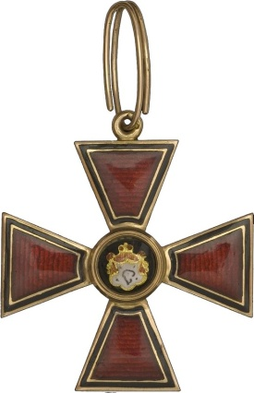
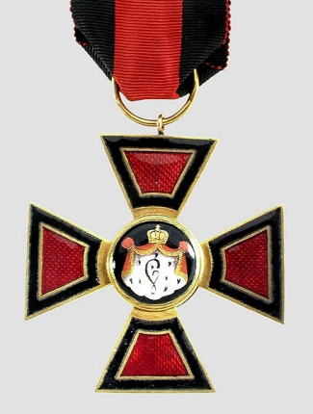
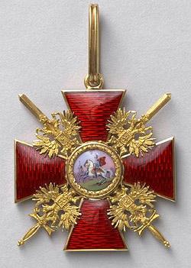
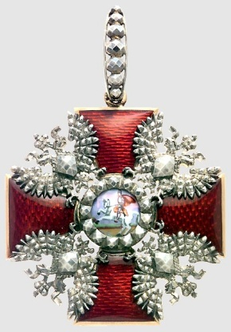
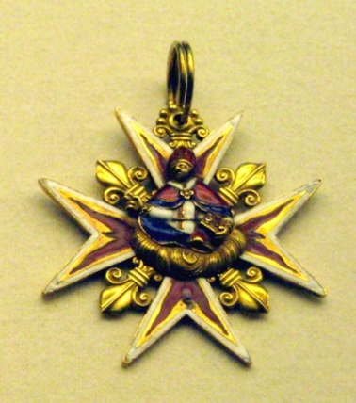
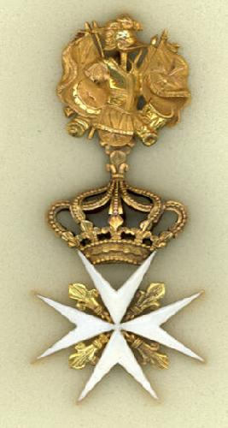
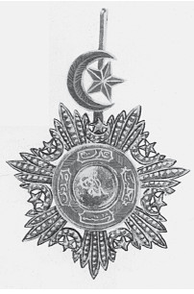
Награды адмирала Ф.Ф. Ушакова
Орден Святого Владимира 4 степени
Орден Святого Георгия 4 степени
Орден Святого Георгия 2 степени
Орден Святого Владимира 3 степени
Орден Святого Владимира 2 степени
Бриллиантовые знаки Ордена Святого Александра Невского
Орден Святого Януария Королевства обеих Сицилий
Командор креста Святого Иоанна Иерусалимского
Орден Святого Александра Невского
Награда Османской
империи Челенк

